Slide 1

Semana del 4 al 28 de febrero 2026.
OBJETIVO: Transformación de un AFND-ε a un AFND→ sin ε, a un AFD (los tres AF´s equivalentes).
Mediante la épsilon cerradura.
Ejemplificar el paso de AF´s a GLC iniciando con el BNF del copy de
MS-DOS. para completarlo como actividades de aprendizaje Fechas LIMITE:1er.Periodo Miércoles 11 DE MARZO 2026.
2do.Periodo Miércoles 6 DE MAYO 2026.
3er.Periodo Miércoles 17 de JUNIO 2026
Méndez García Sara

Slide 2
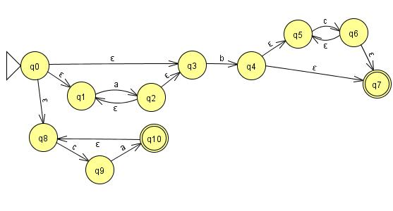
/ER/ = a*bc*|(ca)^{+ a*} L = {ε,a,aa,aaa,aaaa,…, ∞ ]
L={b,ca,ab,bc,abc,aabc,aaab,abcc,caca,aaab,bccc,aabcc,aaabcc,aabccc,cacaca,…,∞} DEFINICIÓN FORMAL
M = {Q, ∑, ∂, S, F} Q = {q0,q1,q2,q3,q4,q5,q6,q7,q8,q9,q10} ∑ = {ε,a,b,c} ∂ = Q x ∑
S = {q0} F = {q7,q10} AFND-ε
Q | C-ε o ε-C | a | b | C | FINAL
q0 | {q0,q1,q3,q8} | {q2} | {q4} | {q9} | 0
q1 | {q1} | {q2} | {} | {} | 0
q2 | {q1,q2,q3} | {q2} | {q4} | {} | 0
q3 | {q3} | {} | {q4} | {} | 0
q4 | {q4,q5,q7} | {} | {} | {q6} | 1
q5 | {q5} | {} | {} | {q6} | 0
q6 | {q5,q6,q7} | {} | {} | {q6} | 1
q7 | {q7} | {} | {} | {} | 1
q8 | {q8} | {} | {} | {q9} | 0
q9 | {q9} | {q10} | {} | {} | 0
q10 | {q8,q10} | {} | {} | {q9} | 1
La épsilon cerradura es aquel conjunto de estados o “trayectoria” que tienen a la cadena vacía o épsilon como transición de salida y si no tiene, entonces es el mismo estado. La cadena vacía es ausencia de símbolos o cadena de longitud cero. FORMALMENTE ÚTIL εx ε ε → x
| ε | = 0 |b| = 1 |ca | = 2 |abc | = 3

Slide 3
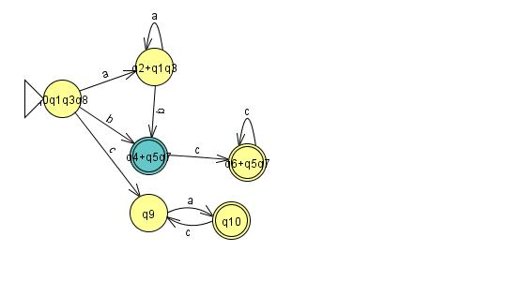
/ER/ = a*bc*|(ca)⁺
L={b,ca,ab,bc,abc,aabc,aaab,abcc,caca,aaab,bccc,aabcc,aaabcc,aabccc,cacaca,…,∞}
M = {Q, ∑, ∂, S, F} Q = {q0,q1,q2,q3,q4,q5,q6,q7,q8,q9,q10] ∑ = {a,b,c} ∂ = Q x ∑
S = {q0} F = {q7,q10} AFND
Q | C-ε | a | b | C | FINAL
q0 | {q0,q1,q3,q8} | {q2} | {q4} | {q9} | 0
q1 | {q1} | {q2} | {} | {} | 0
q2 | {q1,q2,q3} | {q2} | {q4} | {} | 0
q3 | {q3} | {} | {q4} | {} | 0
q4 | {q4,q5,q7} | {} | {} | {q6} | 1
q5 | {q5} | {} | {} | {q6} | 0
q6 | {q5,q6,q7} | {} | {} | {q6} | 1
q7 | {q7} | {} | {} | {} | 1
q8 | {q8} | {} | {} | {q9} | 0
q9 | {q9} | {q10} | {} | {} | 0
q10 | {q8,q10} | {} | {} | {q9} | 1
Autómatas equivalentes: Son dos o mas autómatas de diferente forma que aceptan las mismas cadenas y el mismo lenguaje

Slide 4
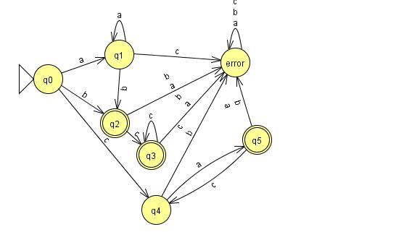
AFND A → AFD →
/ER/ = a*bc*|(ca)⁺
L={b,ca,ab,bc,abc,aabc,aaab,abcc,caca,aaab,bccc,aabcc,aaabcc,aabccc,cacaca,…,∞}
M = {Q, ∑, ∂, S, F} Q = {q0,q1,q2,q3,q4,q5,error]
∑ = {a,b,c} ∂ = Q x ∑
S = {q0} F = {q2,q3,q5} AFND
AUTOMATA FINITO DETERMINISTA: Es un autómata que cumple con dos requisitos: 1) NO INCLUYE A LA CADENA VACIA 2) Desde cada estado por cada uno de los símbolos del alfabeto debe tener solo una transición.

Slide 5

Del autómata a la GLC en formato BNF
GLC= (V, ∑, S, P) V={A,B,C,D,E,F,error} ∑={a,b,c} S={A} P = {
A→aB|bC|cE A→ aB A→bC A→cE
B→aB|bC|c error C→[a|b]error|cD
D→cD|[a|b]error E→aF|[b|c]error
F→cE|[a|b]error error→[a|b|c]error}
LAS PRODUCCIONES “P” se pueden denominar REGLAS DE PRODUCCIÓN, REGLAS GENERATIVAS, REGLAS SIMPLEMENTE o las transiciones en los AFD → ::= - :- (PRODUCE)

Slide 6
Del autómata a la GLC en formato BNF (Backus-Naur Form) enfocarse solo en las P
A
A
aB bC cE
aB bC c error a|b error cD
GLC= (V, ∑, S, P) V={A,B,C,D,E,F,error} ∑={a,b,c} S={A} P = {
A→aB|bC|cE
B→aB|bC|C error C→[a|b]error|cD
D→cD|[a|b]error E→aF|[b|c]error
F→cE|[a|b]error error→[a|b|c]error}
LA DERIVACIÓN ES SUSTUTIR VARIABLES NO TERMINALES POR SUS RESPECTIVAS VARIABLES TERMINALES SEGÚN LAS REGLAS DE PRODUCCIÓN HASTA TENER SOLO VARIABLES TERMINALES Y EN UN ARBOL DE ANALISIS SINTÁCTICO SON LOS NODOS HOJAS.

Slide 7
Copy del MS-DOS en formato de BNF (es la síntesis de una GLC, se enfoca solo en las producciones)
Tiene 3 formas: 1) Copiar archivos desde un origen a un destino
2) Copiar archivos desde la consola de operación (prompt o receptor de órdenes o comandos)
3) Concatenación de archivos.
<COPIAR> →[copy|COPY|Copy|CoPy]<CONSOLA>|<ORIGEN><DESTINO>|<CONCATENAR>
<CONSOLA>→ [con|CON|Con]
ESTE ES SOLO EL INICIO, Falta completar….

Slide 8
Existen varios métodos o técnicas para minimizar autómatas y hacerlos equivalentes
El método de la matriz de Nihill-Nerode
El método del análisis de finales y no finales para generar un nuevo autómata equivalente
El método de la “épsilon cerradura” o cerradura de épsilon
El método de la “Mortitabla” del Profesor Carlos Mortera
El método que ustedes deseen emplear como un reto a sus creatividad y capacidad de análisis y síntesis.

Slide 9
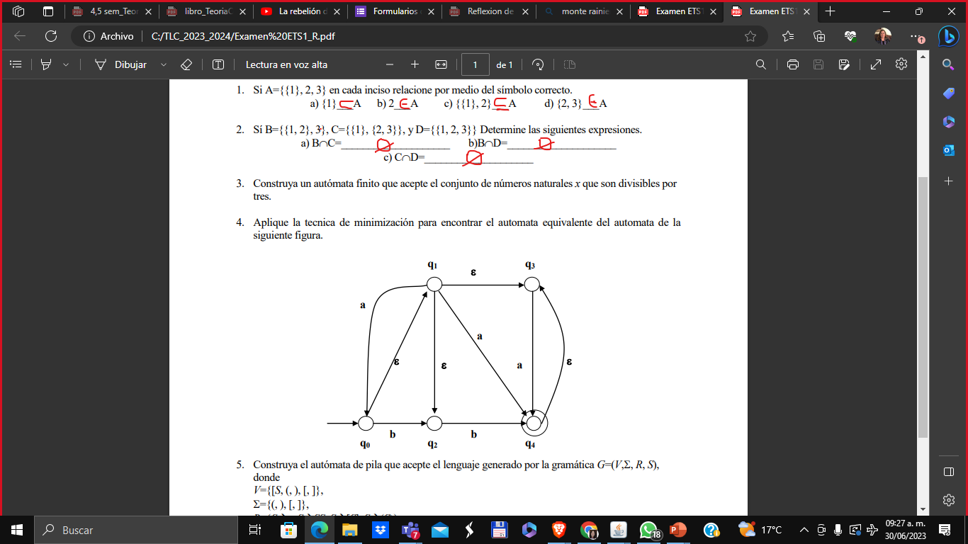
AFND-con épsilon PASO 1. L={a,aa,ba,bb,abb,abba,aaa,aaaa,bba⁺ PASO 2. /ER/ = [a|b]b|a⁺] a a*= a⁺ ={a,aa,aaa,aaaa,…, ∞ }

